Slide 1
Coursera 新人輪講
20160927
鷲野史拓

Slide 2
目次
Introduction
  Courseraとは
  Machine Learnig course
  教師あり学習
  教師なし学習
LinearRegression with One Variable
  モデルの表現(model Representation)
  目的関数(Cost Function)

Slide 3
Courseraとは
スタンフォード大学コンピュータサイエンス教授Andrew Ng(アンドリュー・エン)とDaphne Koller(ダフニ・コラー)によって創立された教育技術の営利団体
世界中の大学と連携し、大学のコースを無償でオンライン上に提供している
修了証を発行できる(有料だが)
  履歴書に証明書を添付できるらしい
  開講期間終了後も動画や資料を閲覧できる

Slide 4
Machine Learnig course
機械学習についての無料オンライン講座
  機械学習の定義
  機械学習問題の主な種類
  アルゴリズムの説明

Slide 5
教師あり学習
正解が与えられているデータセットに対してモデルをフィットさせ、新たなデータが与えられたとき正しい予測を行うための方法

Slide 6
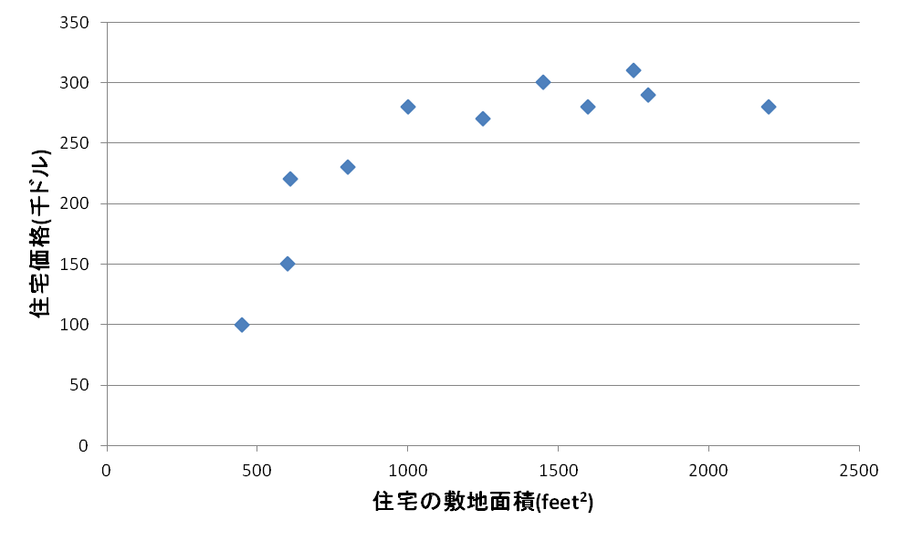
教師あり学習
例：住宅の敷地面積と価格
ある住宅の敷地面積に対しての住宅価格を知りたい

Slide 7
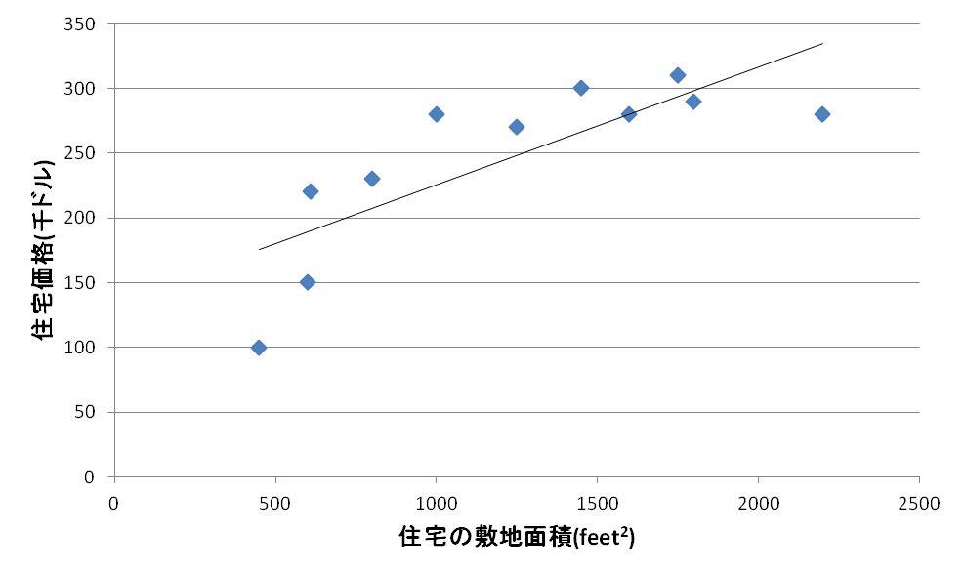
教師あり学習
例：住宅の敷地面積と価格
ある住宅の敷地面積に対しての住宅価格を知りたい
データセットに対して直線でフィットさせる

Slide 8
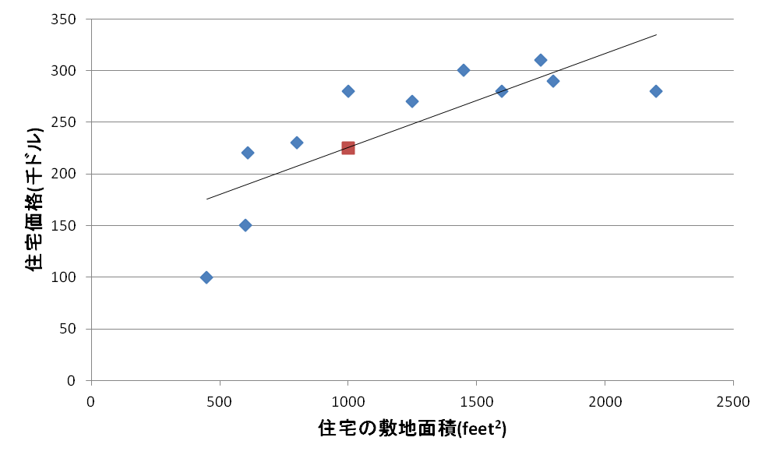
教師あり学習
例：住宅の敷地面積と価格
ある住宅の敷地面積に対しての住宅価格を知りたい
データセットに対して直線でフィットさせる
敷地面積が1000feet²のときの価格は図より約22.5万ドルと推定できる
これが適切？

Slide 9
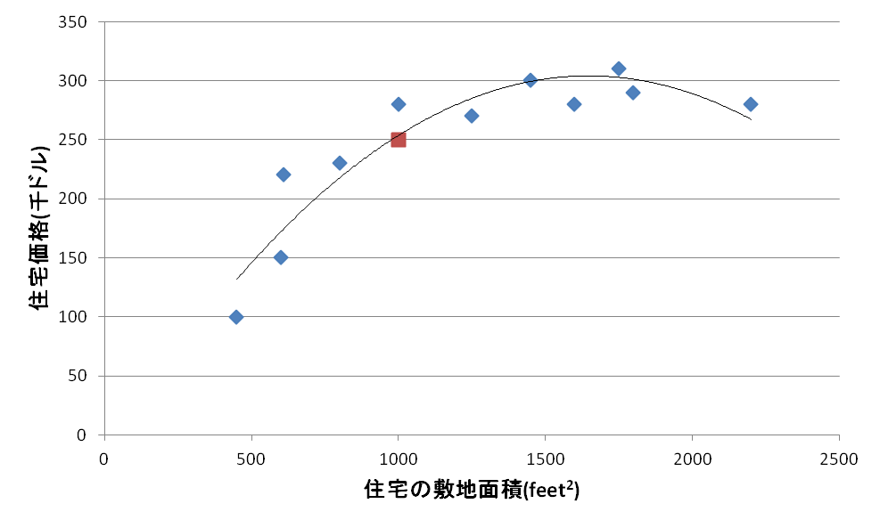
教師あり学習
例：住宅の敷地面積と価格
二次関数でフィットさせる
先ほどと推定価格が異なり
同じ敷地面積のとき、価格は25万ドルとなる
(先ほどより2万5000ドル高い)
・どのようにして適切なアルゴリズムを選択するか
・アルゴリズムに与えたデータセットには正しい答えが与えられており、実際の結果から推定する
回帰問題
(連続値として扱う)

Slide 10
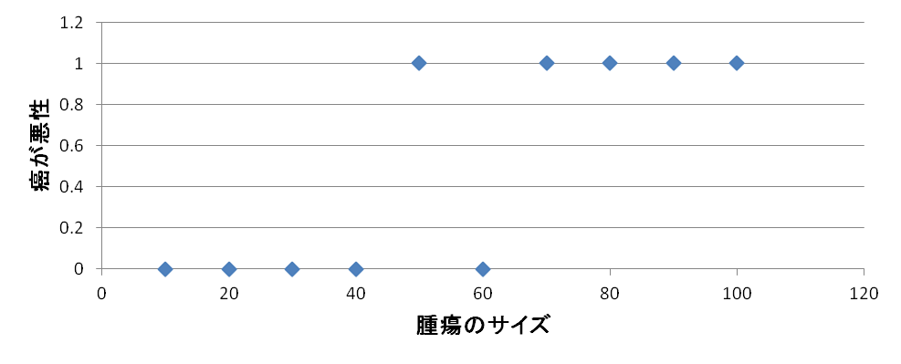
教師あり学習
例：癌の良性悪性の判断
カルテの情報を見て、
癌が悪性か良性かを予測
データセットのプロットより、
ある腫瘍サイズの癌がどちらに属するかを判断
分類問題
・機械学習により、属する確率を推定
・予測する結果が離散的

Slide 11
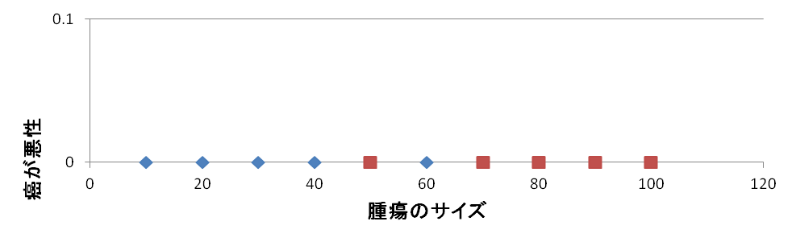
教師あり学習
例：癌の良性悪性の判断
カルテの情報を見て、
癌が悪性か良性かを予測
データセットのプロットより、
ある腫瘍サイズの癌がどちらに属するかを判断
分類問題
・機械学習により、属する確率を推定
・予測する結果が離散的
別のプロット方法

Slide 12
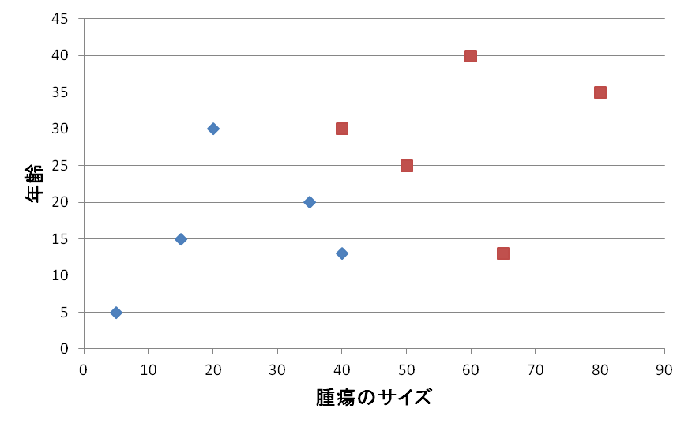
教師あり学習
機械学習で導いた
境界線
例：癌の良性悪性の判断
新しく「年齢」というデータセットがあるとする
左図のようにプロットでき、
悪性か良性かの境界線を引くことができる
(ここでは変数(特徴、属性)は2つだけだが、無限に使用できる)

Slide 13
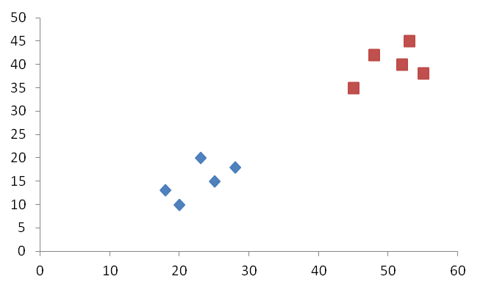
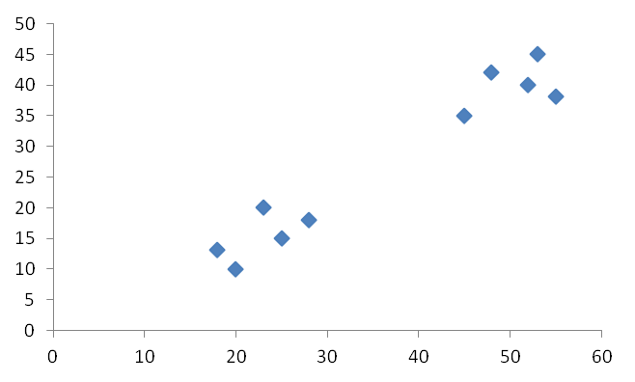
教師なし学習
ラベル付けされたデータセットが存在しない
  先ほどのような良性か悪性かの結果(正解)がない
教師あり学習のデータセット
教師なし学習のデータセット

Slide 14
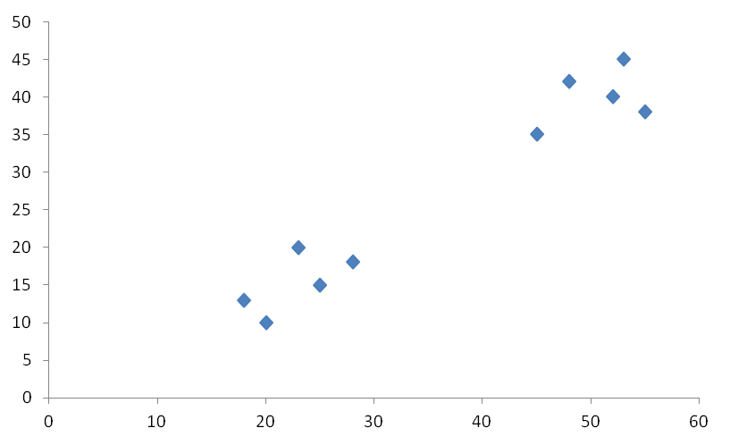
教師なし学習
  教師なしアルゴリズムにより、異なるクラスターごとに分ける(クラスタリング・アルゴリズム)
クラスター2
クラスター1
データセットを異なるグループに分類する
(正解が与えられていないが、データセットより分類可能)

Slide 15
教師なし学習
例：カクテルパーティ問題
・マイクと話し手がそれぞれ二つある
・話し手が数字を10まで同時に話す
・音声録音が追加されているか、あるいは合成されて録音されているかを判断する
・話し手二人の声を分類する
マイク1
Aさん
Aさんの声だけ分類
Bさん
マイク2

Slide 16
教師なし学習
実装するのは一行のコードでできる(Octave)
[W,s,v] = svd((repmat(sum(x.*x,1),size(x,1),1).*x)*x’);
svdは特異値分解(singular value decomposition)の略
(ちなみにJavaやC++、pythonで書こうとすると複雑なコードが必要らしい)

Slide 17
ここまでのまとめ
教師あり学習について
  データセットのすべてのサンプルについて、正しい答えが何か与えられており、そのデータセットを用いてモデルを作成し予測する
  回帰問題では連続値出力の予測(つまり、直線で示すことができる)
  分類問題では離散値出力の予測(つまり、結果が0,1で出力され、属するときの境界線を示す)
教師なし学習について
  データセットに対してクラスタリングを行い、構造や特徴毎に分類する

Slide 18

Linear Regression with one variable
日本語訳すると「1変数を持つ線形回帰」
  データセットを直線に当てはめ、結果を予測するためのモデルを作成する(データセットに正解が与えられている)
  先ほどの例で示した敷地面積と価格
各データセットを
訓練セットと呼ぶ

Slide 19
Coursera内の表記方法
敷地面積(feet²) | 価格(千ドル)
2104 | 460
1416 | 232
1534 | 315
852 | 178
・・・ | ・・・
m ・・・ 訓練サンプルの数
X ・・・ 入力変数(特徴)
Y ・・・出力変数(目標変数)
(x, y) ・・・1組の訓練サンプル
(x^{(i)}, y^{(i)}) ・・・特定の訓練サンプル(i番目のサンプル)

Slide 20

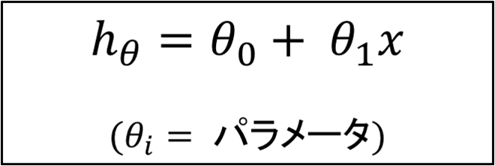
アルゴリズムの流れ
訓練セット
学習アルゴリズムに
読み込ませる
仮説関数(モデル)を作成
(よくh(x)と表される)
仮説関数に入力することで
推定値を出力
・yをxの線形関数として予測するという意味
・最も基本的な形(単回帰モデル)
・この形をベースに複雑なモデルにしていく
例：非線形モデル、重回帰モデル

Slide 21

コスト関数の定義
データに対して最適な直線を当てはめて算出する
敷地面積(feet²) | 価格(千ドル)
2104 | 460
1416 | 232
1534 | 315
852 | 178
・・・ | ・・・

Slide 22



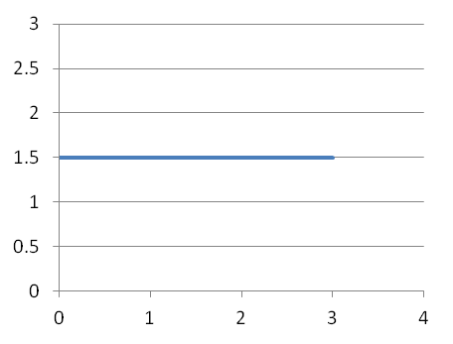
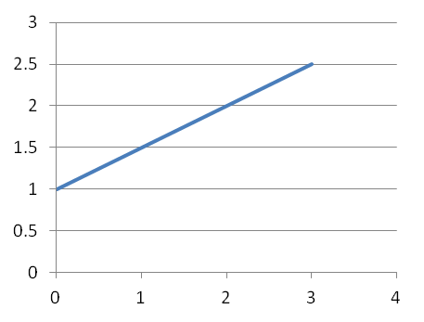
目的関数の定義
それぞれのパラメータが以下の時のプロット
(当たり前だが)パラメータによって直線は異なる

Slide 23
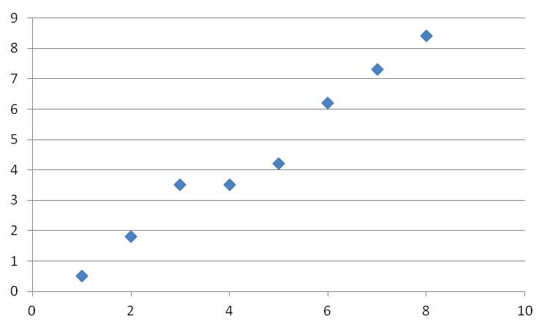

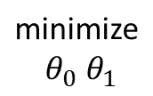
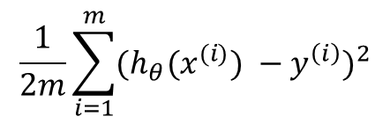
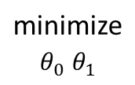

目的関数の定義
どのようにしてパラメータを算出するのか
パラメータを選ぶ際に
入力xに対する予測値を
yの値に近似させる
つまり最小化問題を解く
省略すると
目的関数もしくは
二乗誤差関数

Slide 24
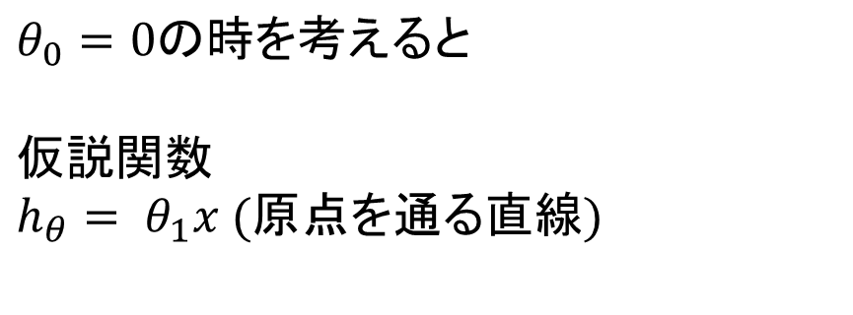
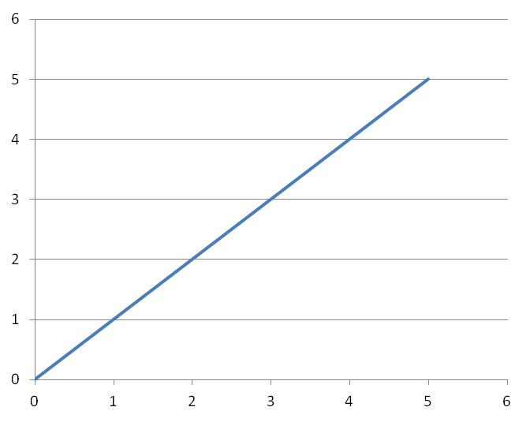
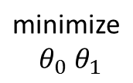
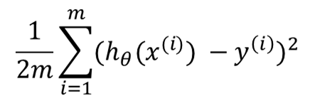

目的関数の定義
xに対する関数
目的関数

Slide 25
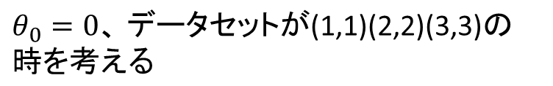
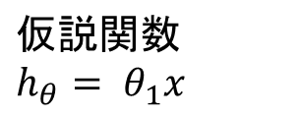



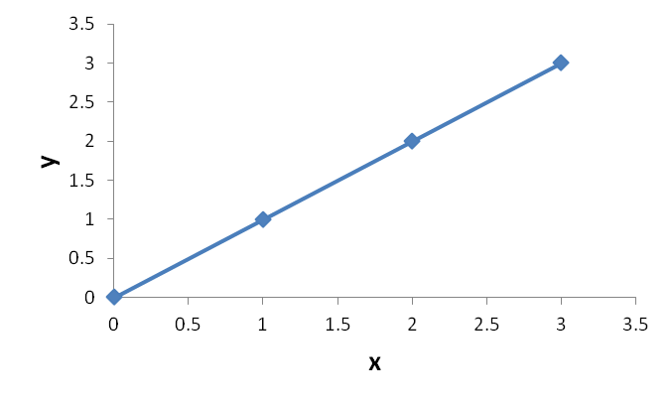
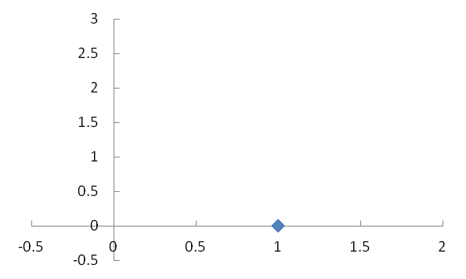
目的関数の定義
目的関数
J(θ1)
θ1

Slide 26
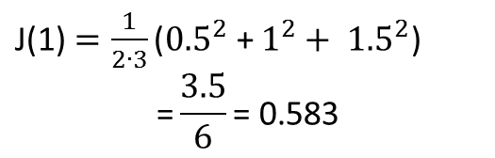

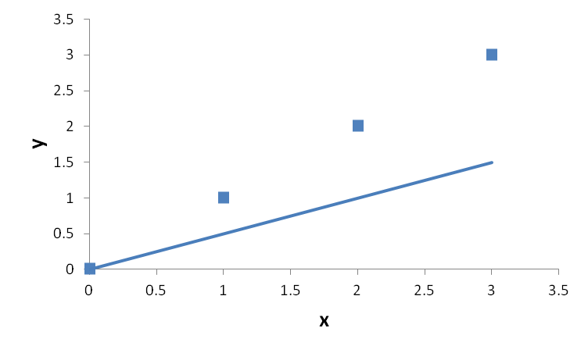
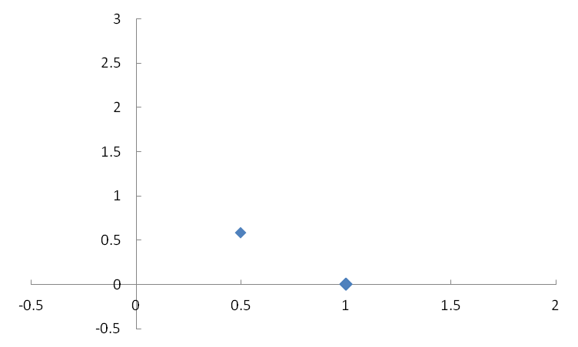

目的関数の定義
目的関数
J(θ1)
θ1

Slide 27
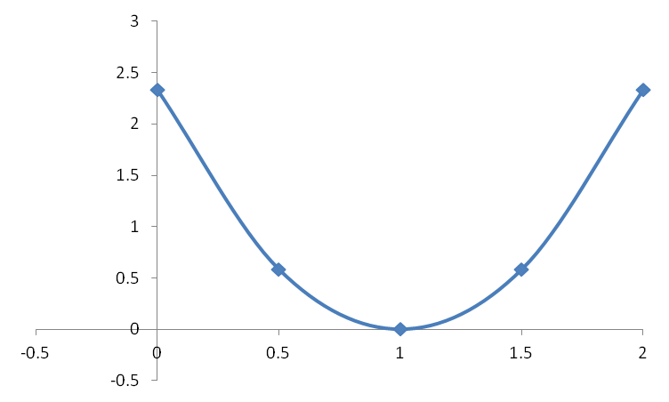
目的関数の定義
目的関数
同様に計算すると以下のグラフになる
J(θ1)
θ1

Slide 28
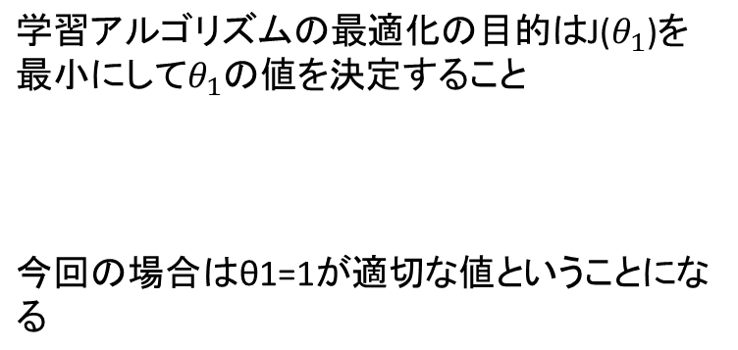
目的関数の定義
目的関数
同様に計算すると以下のグラフになる
J(θ1)
θ1

Slide 29
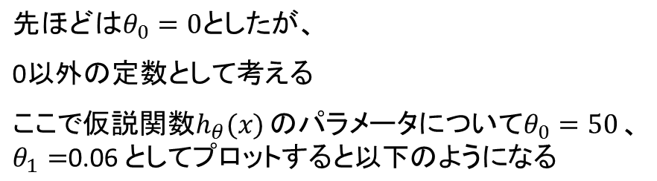
目的関数の定義
(Coursera_week1より引用)

Slide 30
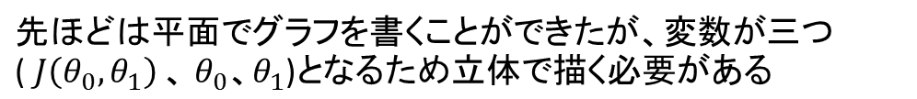
目的関数の定義
(Coursera_week1より引用)

Slide 31
目的関数の定義
先ほどの3次元グラフを等高線にする
(Coursera_week1より引用)

Slide 32
目的関数の定義
先ほどの仮説関数と目的関数を用いるとそれぞれ以下のようにプロットできる
・各色の曲線のJ(θ0, θ1)は同じ値をとる
・楕円の中心J(θ0, θ1)が最小値
・凸型関数と呼ばれる
局所最適解は持たない(グローバル最適解)

Slide 34
目的関数のアルゴリズム
目的関数を最小化するためのアルゴリズム
「最急降下法」について説明
ある関数J(θ0,θ1)を考える
ここで欲しいのは
パラメータは二つではなく何個でも定義できる
min J(θ0,θ1)
Θ0,θ1
アルゴリズムの流れ
1. 適当にθ0とθ1の初期値を推定する(一般的には0)
2. θ0とθ1を少しずつ変えていきJ(θ0,θ1)が減少しないかを試していく
3. 最小値もしくは局所的な最小値に収束する

Slide 35
目的関数のアルゴリズム
目的関数を最小化するためのアルゴリズム
「最急降下法」について説明
ある関数J(θ0,θ1)を考える
ここで欲しいのは
Jは高さを表しており、
これを最小化したい

Slide 36
目的関数のアルゴリズム
目的関数を最小化するためのアルゴリズム
「最急降下法」について説明
ある関数J(θ0,θ1)を考える
ここで欲しいのは
ある点J(θ0,θ1)を初期値に設定(初期値の設定は基本的に(0,0))
Jは高さを表しており、
これを最小化したい

Slide 37
目的関数のアルゴリズム
目的関数を最小化するためのアルゴリズム
「最急降下法」について説明
ある関数J(θ0,θ1)を考える
ここで欲しいのは
ある点J(θ0,θ1)を初期値に設定
Jは高さを表しており、
これを最小化したい
一番勾配が急な方向に進めていく
これを繰り返していく

Slide 38
目的関数のアルゴリズム
目的関数を最小化するためのアルゴリズム
「最急降下法」について説明
ある関数J(θ0,θ1)を考える
ここで欲しいのは
ある点J(θ0,θ1)を初期値に設定
Jは高さを表しており、
これを最小化したい
一番勾配が急な方向に進めていく
これを繰り返していく

Slide 39
目的関数のアルゴリズム
目的関数を最小化するためのアルゴリズム
「最急降下法」について説明
ある関数J(θ0,θ1)を考える
ここで欲しいのは
ある点J(θ0,θ1)を初期値に設定
Jは高さを表しており、
これを最小化したい
一番勾配が急な方向に進めていく
これを繰り返していく
最小値と判断したら終了

Slide 40
目的関数のアルゴリズム
「最急降下法」の特徴
・初期値によって解が異なる場合がある
ある点J(θ0,θ1)を初期値に設定
Jは高さを表しており、
これを最小化したい
一番勾配が急な方向に進めていく
これを繰り返していく
最小値と判断したら終了

Slide 41
目的関数のアルゴリズム
「最急降下法」の定義
以下の式を収束するまで繰り返す
導関数項
学習率：大きな降下ステップ最急降下法でとるかを制御する
(この値が大きい場合は大きなステップで降下し、小さいと小刻みに降下する)
代入演算子(=の場合だと真理表明になるらしい)
Θ0とθ1を同時に更新していく
プログラムで書くときは順番が重要

Slide 42
追加分

Slide 43
目的関数のアルゴリズム
「最急降下法」の定義
以下の式を収束するまで繰り返す
導関数項
学習率：大きな降下ステップ最急降下法でとるかを制御する
(この値が大きい場合は大きなステップで降下し、小さいと小刻みに降下する)
代入演算子(=の場合だと真理表明になるらしい)
Θ0とθ1を同時に更新していく
プログラムで書くときは順番が重要
この二つについて詳しく見てみる

Slide 44
導関数項と学習率
Θ0=0とする先ほどの式は
ここにθ := ・・・を入れる

Slide 45
導関数項について
ここにθ := ・・・を入れる
Θ1 >= 0
Θ1 >= 0
J(θ1)
J(θ1)
Θ1は左に移動
Θ1は右に移動

Slide 46
学習率について
ここにθ := ・・・を入れる
学習率αが小さすぎる場合
学習率αが大きすぎる場合
J(θ1)
J(θ1)
②
①
θ1
θ1
最小値にたどり着くのに非常に多くのステップが必要
収束しない、発散する可能性がある

Slide 47
導関数項とグラフの関係
ここにθ := ・・・を入れる
J(θ1)
最小値に近づくにつれて導関数項は小さくなる
学習率を変動させる必要はない
θ1
ちなみに初期値がすでに局所的最適解の場合は
導関数項が0になる(傾き0)

Slide 48


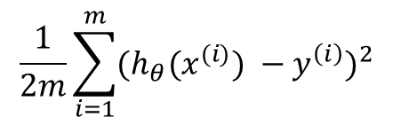
まとめ
最急降下法・・・初期値によってはグローバル最適解以外に局所的最適解が存在する。つまり、適切な初期値が必要
線形回帰モデル・・・凸型関数であるため、グローバル最適解しか存在しない。コスト関数が凸型
線形回帰モデル
最急降下法
仮説関数
ここにθ := ・・・を入れる
に代入
二乗誤差のコスト関数
＝
Θ0、θ1をそれぞれ微分

Slide 49
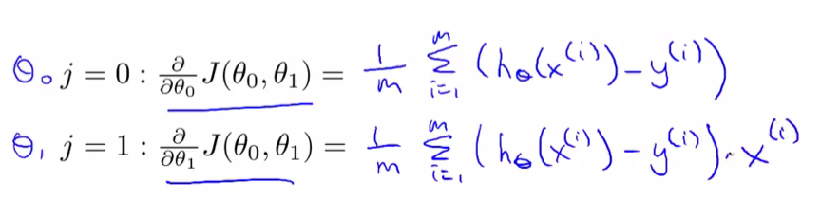
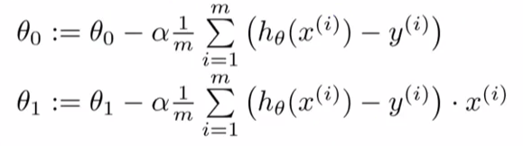
まとめ
まとめると
プログラムで解く場合は同時に2つのθを更新するようにする
これを解くことで最適解を算出する

Slide 50


Slide 52
Linear Regression with one variable
回帰分析のこと
(説明)
グラフを書いておく（住宅価格)サイズと価格
(エクセルで書く)
このグラフが教師あり学習アルゴリズムの一例
それぞれのサンプルに対して正解が与えられている
教師あり学習ではデータセットがありこれを訓練セットと呼んでいる

Slide 53
Coursera内の表記方法
m ・・・ 訓練サンプルの数
X ・・・ 入力変数(特徴)
Y ・・・出力変数(目標変数)
(x, y) ・・・1組の訓練サンプル
(x(i), y(i)) ・・・特定の訓練サンプル(i番目のサンプル)

Slide 54
解き方の流れ
訓練セット
学習アルゴリズムに読み込ませる
仮説(モデル)を作成
仮説に入力することで推定値を出力

Slide 55
仮説の定義
H_theta(x) = theta0 + theta1x
省略：h(x) = ・・・
(このモデルはyをxの線形で表す)
(線形回帰モデル)

Slide 56
カルテの例(両性か悪性の眼科)
連続値ではなく離散値の場合
ある問題が0,1で答えられるとき、
あるデータセットから算出したモデルから、その確率を推定できるか
このことを分類問題という
(問題によっては出力が複数の場合もある)

Slide 57
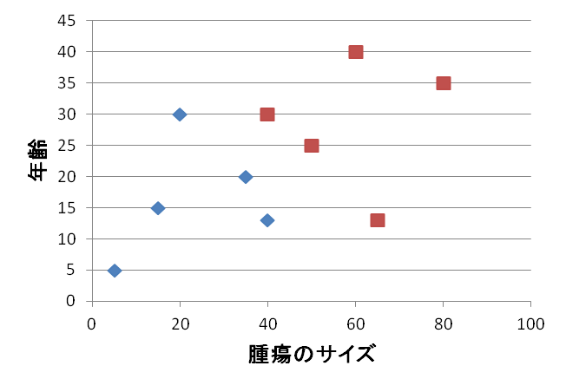
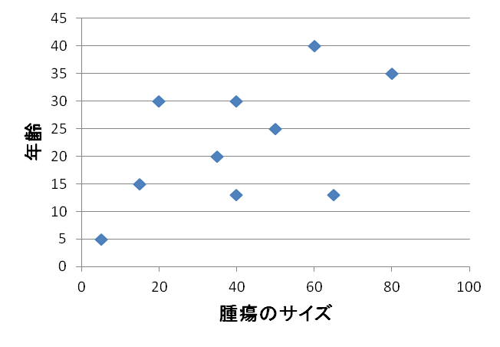
教師なし学習
ラベル付けされたデータセットが存在しない
  先ほどのような良性か悪性かの結果(正解)がない

Slide 58
教師あり学習
教師あり学習の定義
住宅の価格を予測
データセットをプロット(縦と横)
販売価格を知りたい→どのように学習アルゴリズムを活用するか
データに直線を当てはめてフィットさせる
2次関数にフィットさせる
これらの方法をどのように決めるか
データセットには正しいかいが与えられている(これら
から任意のデータが与えられたときに算出させる)
このことを回帰問題という
連続値として取り扱う

Slide 61
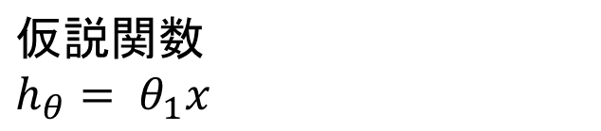
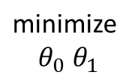
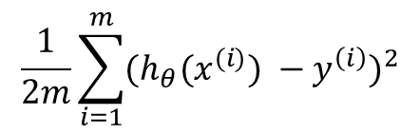
目的関数の定義
目的関数

Slide 63
Linear Regression with one variable
回帰分析のこと
(説明)
グラフを書いておく（住宅価格)サイズと価格
(エクセルで書く)
このグラフが教師あり学習アルゴリズムの一例
それぞれのサンプルに対して正解が与えられている
教師あり学習ではデータセットがありこれを訓練セットと呼んでいる

Slide 64
Coursera内の表記方法
m ・・・ 訓練サンプルの数
X ・・・ 入力変数(特徴)
Y ・・・出力変数(目標変数)
(x, y) ・・・1組の訓練サンプル
(x(i), y(i)) ・・・特定の訓練サンプル(i番目のサンプル)

Slide 65
解き方の流れ
訓練セット
学習アルゴリズムに読み込ませる
仮説(モデル)を作成
仮説に入力することで推定値を出力

Slide 66
仮説の定義
H_theta(x) = theta0 + theta1x
省略：h(x) = ・・・
(このモデルはyをxの線形で表す)
(線形回帰モデル)

Slide 67
カルテの例(両性か悪性の眼科)
連続値ではなく離散値の場合
ある問題が0,1で答えられるとき、
あるデータセットから算出したモデルから、その確率を推定できるか
このことを分類問題という
(問題によっては出力が複数の場合もある)

Slide 68
教師なし学習
ラベル付けされたデータセットが存在しない
  先ほどのような良性か悪性かの結果(正解)がない

Slide 69
教師あり学習
教師あり学習の定義
住宅の価格を予測
データセットをプロット(縦と横)
販売価格を知りたい→どのように学習アルゴリズムを活用するか
データに直線を当てはめてフィットさせる
2次関数にフィットさせる
これらの方法をどのように決めるか
データセットには正しいかいが与えられている(これら
から任意のデータが与えられたときに算出させる)
このことを回帰問題という
連続値として取り扱う

Slide 70
教師あり学習
機械学習で導いた境界線
例：癌の良性悪性の判断
新しく「年齢」というデータセットがあるとする
左図のようにプロットでき、
悪性か良性かの境界線を引くことができる
ここでは変数(特徴、属性)は2つだけだが、無限に使用できる
年齢
腫瘍のサイズ

Slide 71
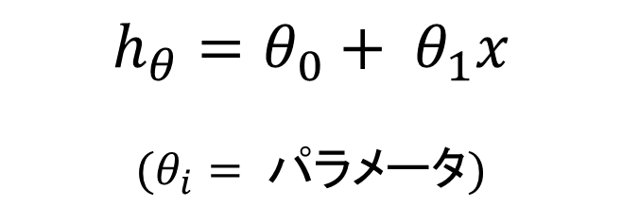
仮説h(x)の定義
Yをxの線形関数として予測するという意味
最も基本的な形(単回帰モデル)
この形をベースに複雑なモデルにしていく
例：非線形モデル、重回帰モデル

Slide 72
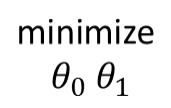
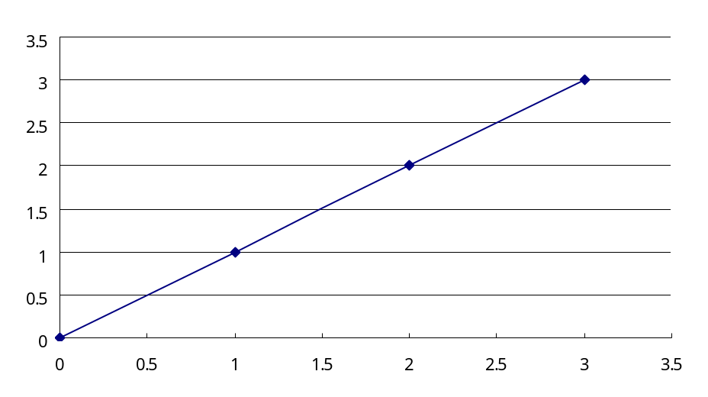
目的関数の定義
目的関数
Theta_1 = 1の時
J(1)=0をプロット
J(θ1)
y
θ1
x

Slide 73
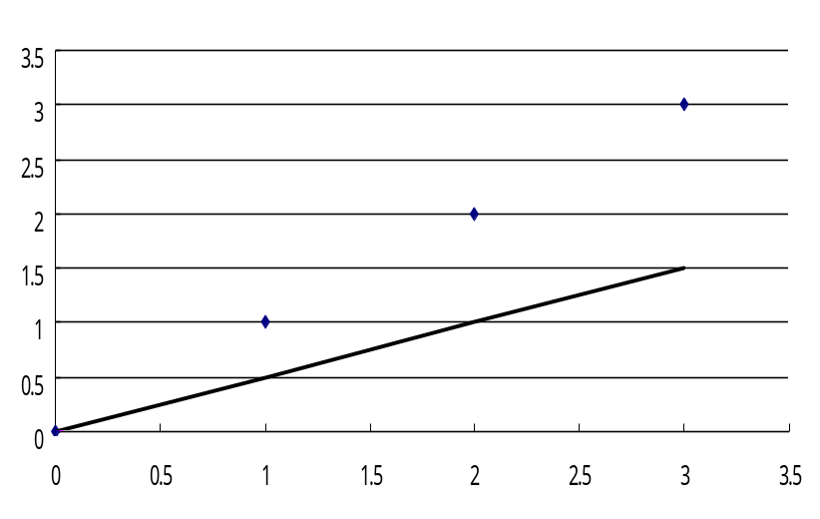
目的関数の定義
目的関数
Theta_1 = 0.5の時(グラフを変える)
= 1/(2*3)(0.5^2 + 1^2 + 1.5^2)
=3.5 / 6 = 0.583
Y - Hθ(x)を表している
J(θ1)
y
θ1
x

Slide 74
目的関数の定義
目的関数
Theta_1 = 0.5の時(グラフを変える)
J(0.5)=3.5を追加
J(θ1)
y
θ1
x

Slide 75
目的関数の定義
目的関数
Theta_1 = 0.5の時(グラフを変える)
同様に計算してプロットすると以下のようになる(要グラフ)
J(θ1)
y
θ1
x

Slide 76
目的関数の定義
目的関数
学習アルゴリズムの最適化の目的はJ(θ)を最小にしてθ1の値を決定すること
つまり今回の場合はθ1=1が適切な値ということになる
同様に計算してプロットすると以下のようになる(要グラフ)
J(θ1)
θ1

Slide 77
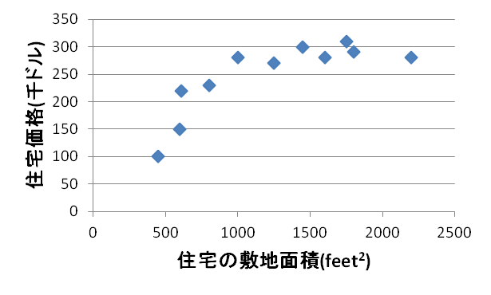
目的関数の定義
先ほどはθ0=0としたが、0以外の定数として考える
ここで仮説関数hθ(x)のパラメータについてθ0=50、θ1=0.5としてプロットすると以下のようになる

Slide 78
目的関数の定義
先ほどはθ0=0としたが、0以外の定数として考える
ここで仮説関数hθ(x)のパラメータについてθ0=50、θ1=0.5としてプロットすると以下のようになる
先ほど同じようにJ(θ0,θ1)をプロットすると(大体)以下のようになる
Courseraの資料を乗せる
(参考元を記載すること)

